Slide 1
位置データもPythonで！
PyConJP2021 2021/10/15
合同会社長目 小川 英幸

Slide 2

自己紹介
名前: 小川 英幸(@ogawahideyuki)
会社: 合同会社 長目 代表社員
コミュニティ: はんなりPython オーガナイザ
趣味: 禁酒（4年目）・ジョギング
アラフォーからの独学でプログラミングを始め、株やら社会分析なんかに役立つことが分かりハマって早5年ちょい。証券アナリストという分析系の資格を保有。
最近は社会課題・環境問題の解決的な仕事がしたい。
登壇: PyConJP2019 / PyCon China in 北京 / PyCon mini Hiroshima 2020
PyConJP2020 チュートリアル

Slide 3
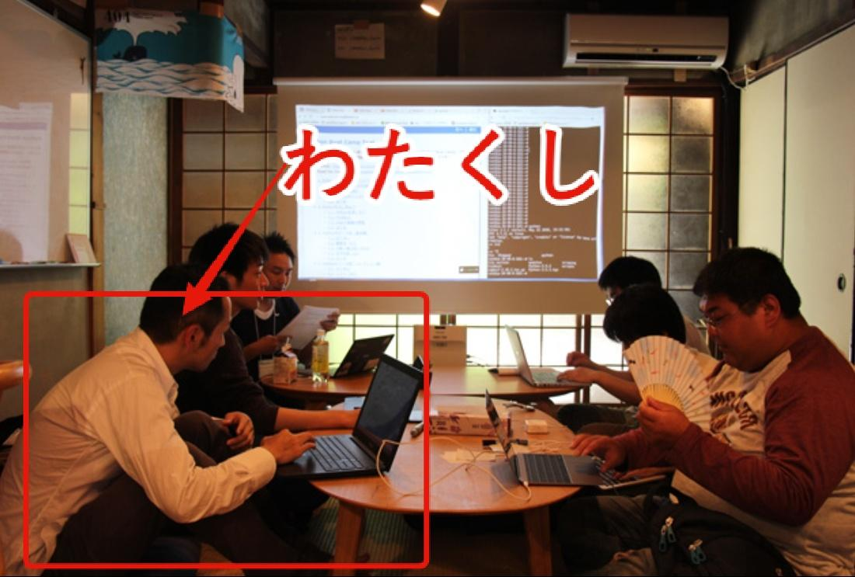
初期の証拠写真がPyConJP Blogに!!!
Python Boot Camp in 京都を開催しました
Notes:
ありがとう！PyConJP！ってドーンって文字が落ちてきてっていうアニメーションにしたい

Slide 4

Thank you! PyConJP!!!

Slide 5


執筆
どちらも可視化がインタラテクィブに作れるフレームワークDashに関して執筆

Slide 6

はんなりPython
京都のコミュニティ
オンライン化して全国へ
週1回くらいは開催
投げ銭制度を導入
寄付
PyCharity さん
赤十字 さん
日本学生支援機構 さん
https://hannari-python.connpass.com/

Slide 7
トーク前にありがとう！
医療関係者ならびに社会を支える全ての方たちに
ありがとう！
Notes:
医療関係者、社会を支える全ての方たちありがとう！

Slide 8
トークの動機
仕事で多く位置データを扱った
我々の住むリアルワールドを扱うのに、位置データは重要だと痛感した
一方で、利用法などが語られることは少ない（私調べ）
トークすることにより、色々と他の方も語り始めるのではという期待
基礎的な部分とちょっとした使い方を話します
あと間違いも存在するかもしれませんので、お気づきの方はご指摘いただけますと幸いです

Slide 9
主要な利用パッケージ
shapely
地理空間情報を扱う
geopandas
地理空間情報を表で扱う
xarray
多次元データを扱う
folium / plotly / pydeck
位置データの可視化

Slide 10
トーク概要
位置データに関して
まとまった位置データを扱う
活用案
個人の行動データ
国勢調査
気象データ
衛星データ

Slide 11
トーク概要
位置データに関して
まとまった位置データを扱う
活用案
個人の行動データ
国勢調査
気象データ
衛星データ

Slide 12
コロナ禍の私
コロナ禍、外に出れない・・・
2019年だと9月は東京でPyConJPに出て、10月はPyCon China 北京に行ったりしていた
しかし、不要不急といわれて・・・
家で仕事をしている私の行動範囲（2020/3 - 2021/10 99%）

Slide 13

北: MKボウル上賀茂

Slide 14

南: 京都駅

Slide 15
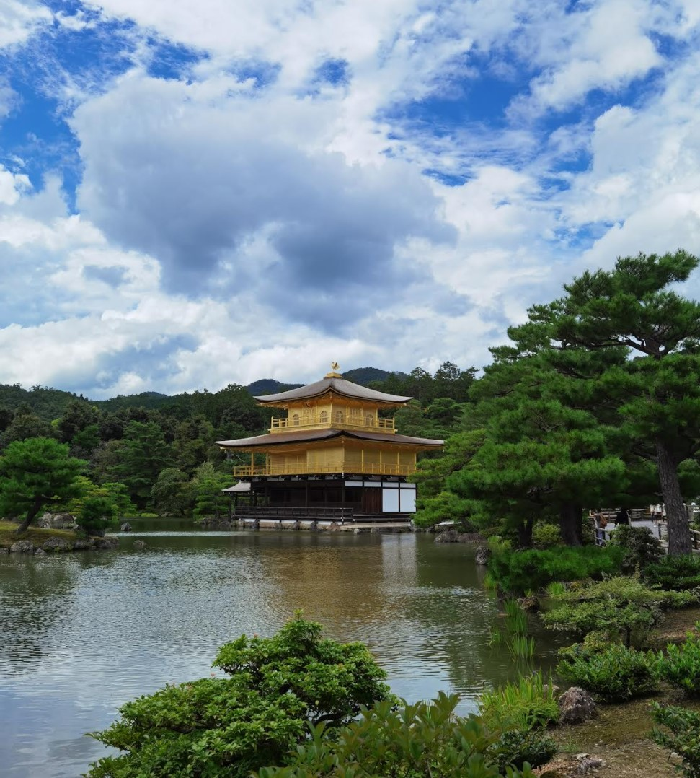
西: 金閣寺

Slide 16
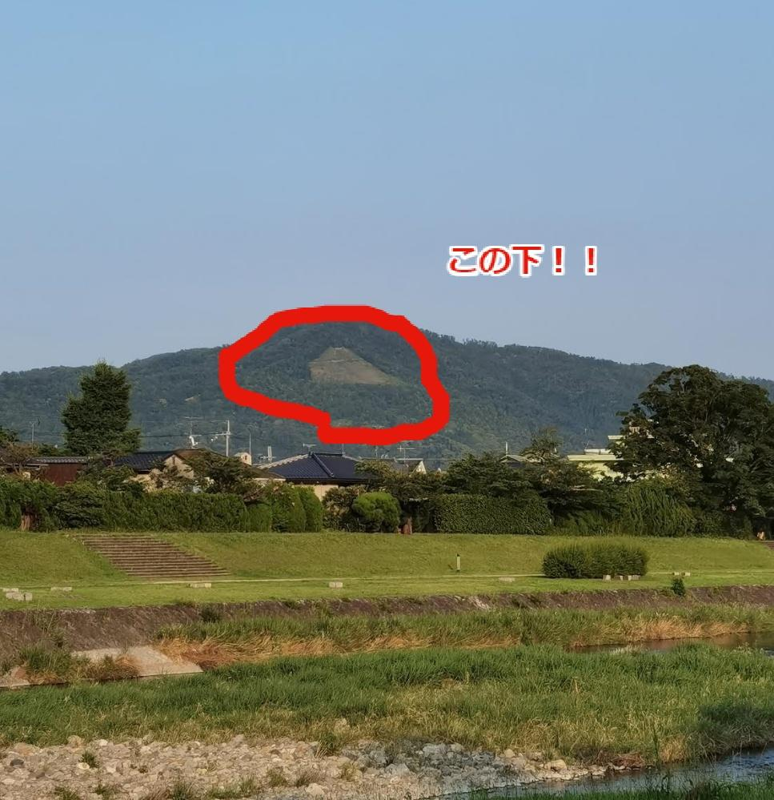
東: 銀閣寺

Slide 17
位置データに関して: グーグルマップを使って見る
京都の人しか分からんというわけで、グーグルで見てみましょう！
Googlemap: マイプレイス
https://goo.gl/maps/cFh66Zmg4j7cgfsG7
google は賢い
グーグルだと場所の名称でプロットされる
ex. 銀閣寺
住所: 〒606-8402 京都府京都市左京区銀閣寺町2
多分 地名 -> 住所 -> 座標でプロットされてると推測
銀閣寺 座標で検索 -> 緯度経度 35.0270° N, 135.7983° E

Slide 18
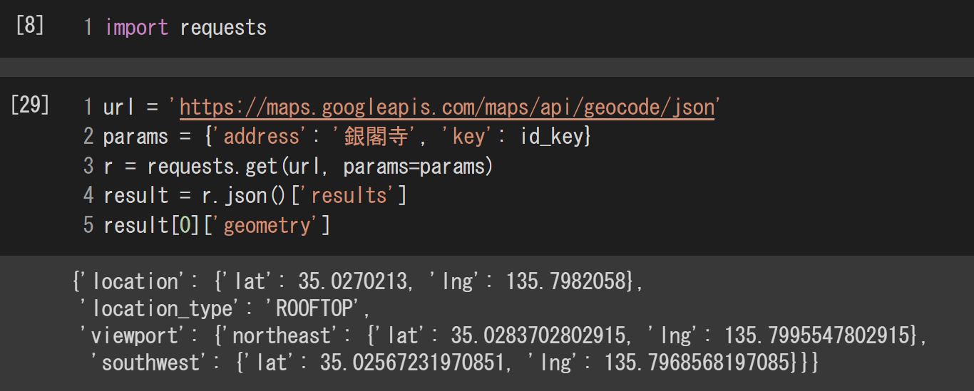
位置データに関して: ジオコーディング
位置データをPCでプロットする際に住所を渡してもできない
緯度経度などの座標で指定する
地名・住所などから緯度経度への変換をジオコーディングと呼ぶ
ジオコーディング事例(googleのgeocoding API: 要API_KEY)

Slide 19
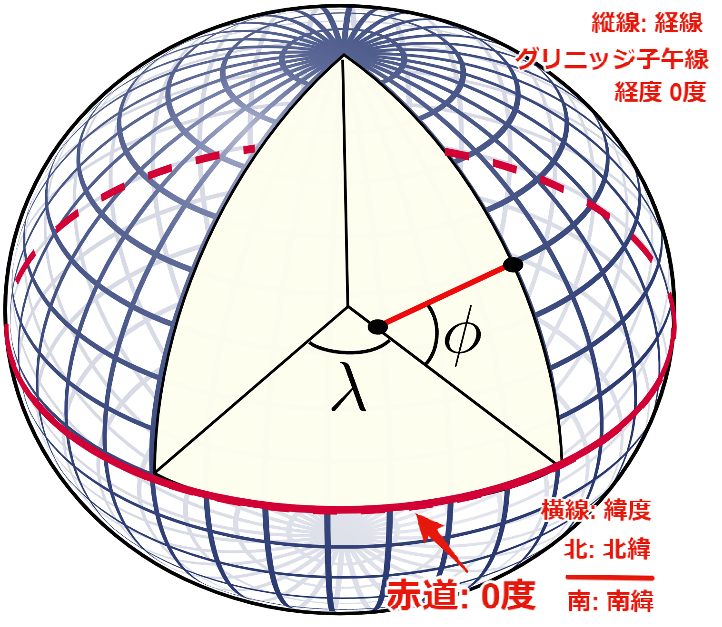
位置データに関して: よく使われる座標
緯度経度
緯度
南北を表現（90度まで）
赤道を0度
経度
東西を表現（180度まで）
本初子午線を0度: グリニッジ天文台
から102．478m東
小数で表現される場合もあるが度・分・秒で
表現されることも多く、分秒を60で割る必要
緯度経度を数値で表現すると位置が特定できる
一方で、表現が複数存在し・・・・
Peter Mercator, Public domain, ウィキメディア・コモンズ経由で
Notes:
この辺りの解説を長くしても仕方がないので、ちょっと詳しめに作った感じを打ち消して、楕円を球面、平面に表すから色々あるんですよねぇ見たいな感じで短めに話す。

Slide 20
位置データに関して: 座標参照系（CRS）
位置を表現するための定義が複数存在する
でこぼこ楕円の地球をどうするかを定義する測地系
地球を球体で表現するか？平面で表現するかの座標系
多数存在する測地系と座標系の組み合わせ => 座標参照系
GeoRepositoryというサイトによると、6547のCRSがあるようだ
The International Association of Oil & Gas Producers (IOGP) による運営だそうだ
この辺りに注意しないと、全然位置データを活かせないとかなる
完全な解説は困難なので、本などを参照ください

Slide 21
位置データに関して
場所の表現。shapelyを使う
https://shapely.readthedocs.io/en/stable/
Point(点)、LineString（線）、Polygon（面）を使って空間を表現する
x, y の順に数値を渡す（経度・緯度）
それぞれをまとめてしまう Multi* もある
Point : MultiPoint
LineString : MultiString
Polygon : MultiPolygon
ここからのノートブック
Colab: https://colab.research.google.com/drive/1CU8jzoLs8Hv0NNmHqES3gtYqneX_PvNJ?usp=sharing

Slide 22
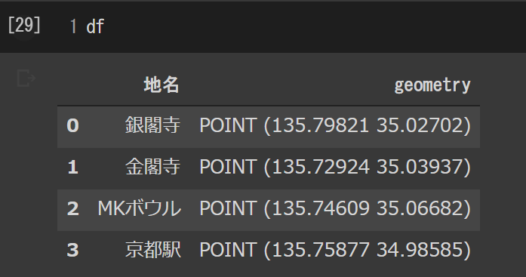
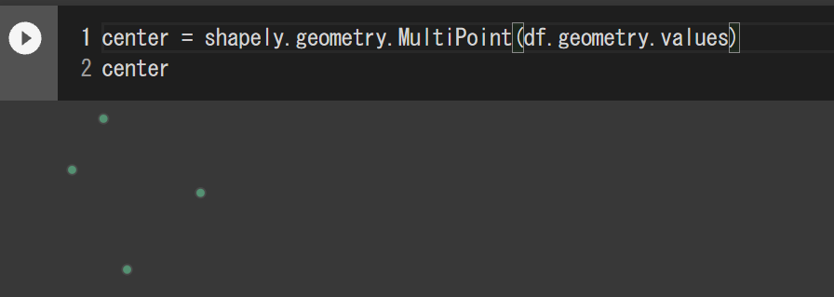
位置データに関して: 行動範囲をPointで表現
経度緯度で表現
MultiPointにすると、4つの点で表示される

Slide 23
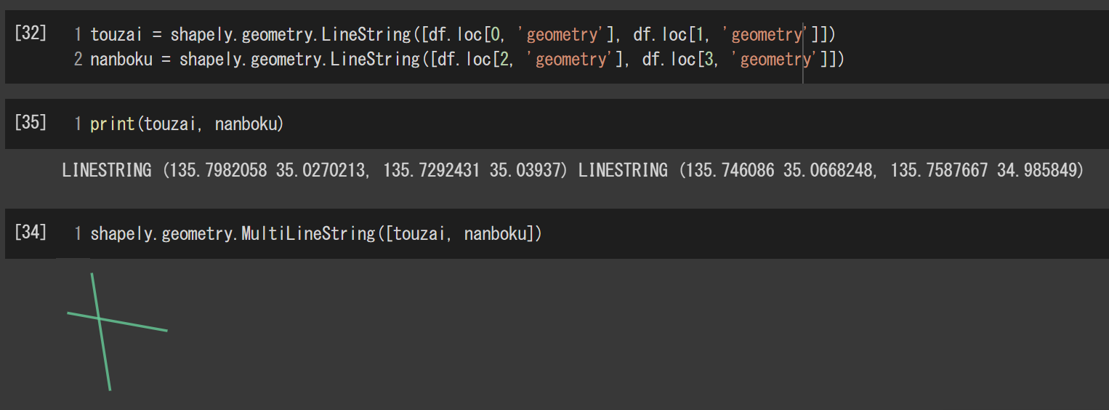
位置データに関して: 行動範囲をLineStringで表現
Pointを複数LineStringに渡すと線で表現される
東西と南北を線にしてみる

Slide 24
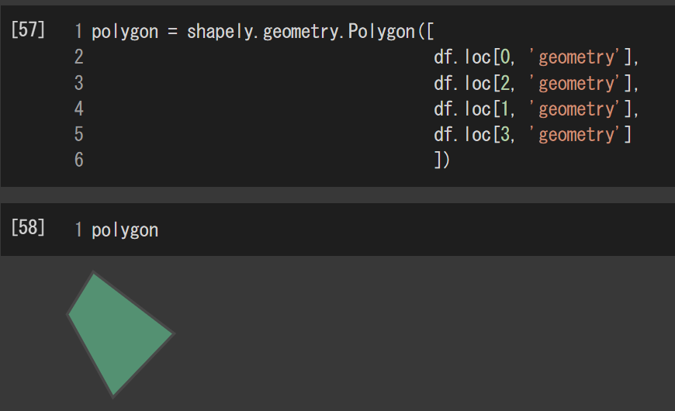
位置データに関して: 行動範囲をPolygonで表現
Pointを複数Polygonに渡すと面で表現される
4点を面に変換する

Slide 25
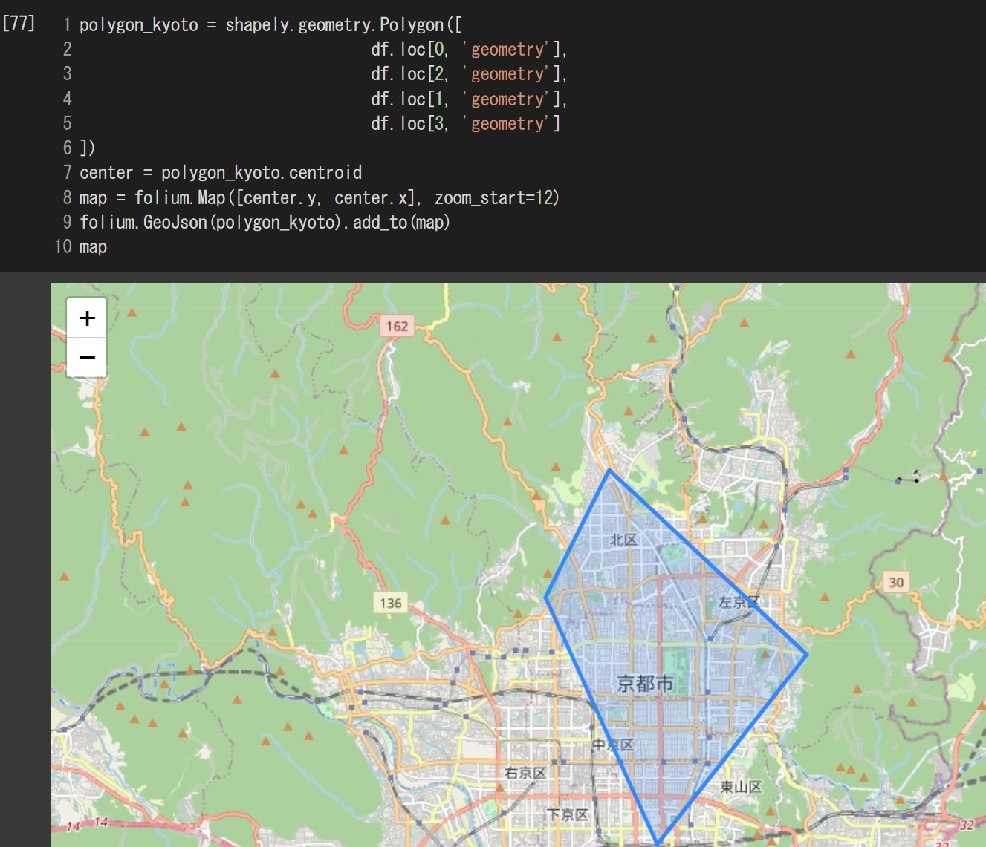
位置データに関して: プロットする
foliumで可視化する

Slide 26
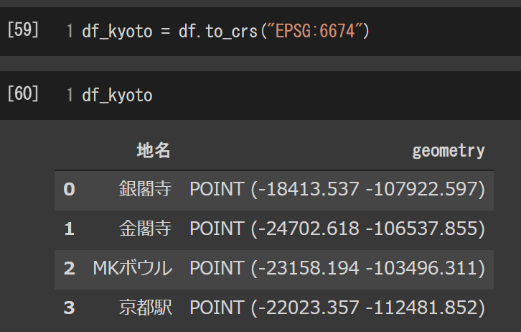
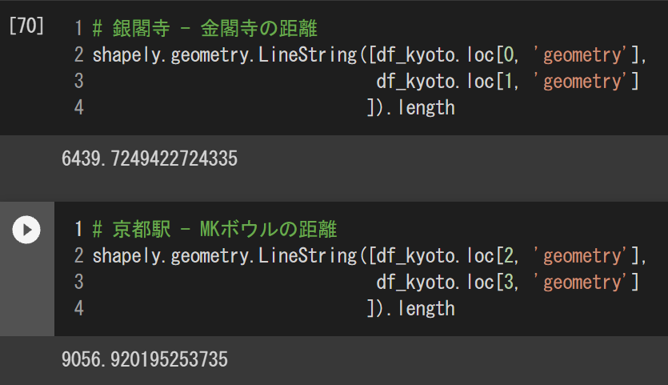
位置データに関して: 座標系を変換して距離を測る
距離を測ったりする場合、座標参照系変更する
今回の場合 EPSG4326 => EPSG6674
そうすることにより線分の距離を計測できる
色々な属性で色々データが取得できる

Slide 27
トーク概要
位置データに関して
まとまった位置データを扱う
活用案
個人の行動データ
国勢調査
気象データ
衛星データ

Slide 28
トーク概要
位置データに関して
まとまった位置データを扱う
活用案
個人の行動データ
国勢調査
気象データ
衛星データ

Slide 29
まとまった位置データを扱う: 2つのデータ形式
ラスタデータ
画像に座標が埋め込まれたデータ
ファイルフォーマット: GeoTIFFなど
ライブラリ: rasterio, xarray
ベクタデータ
ポイントやラインストリング、ポリゴンから作られるデータ座標データ
ファイルフォーマット: Shape、GeoJSON、KMLなど
Shapeは3－5個くらいのファイルから構成される
他は1つ
ライブラリ: geopandas

Slide 30
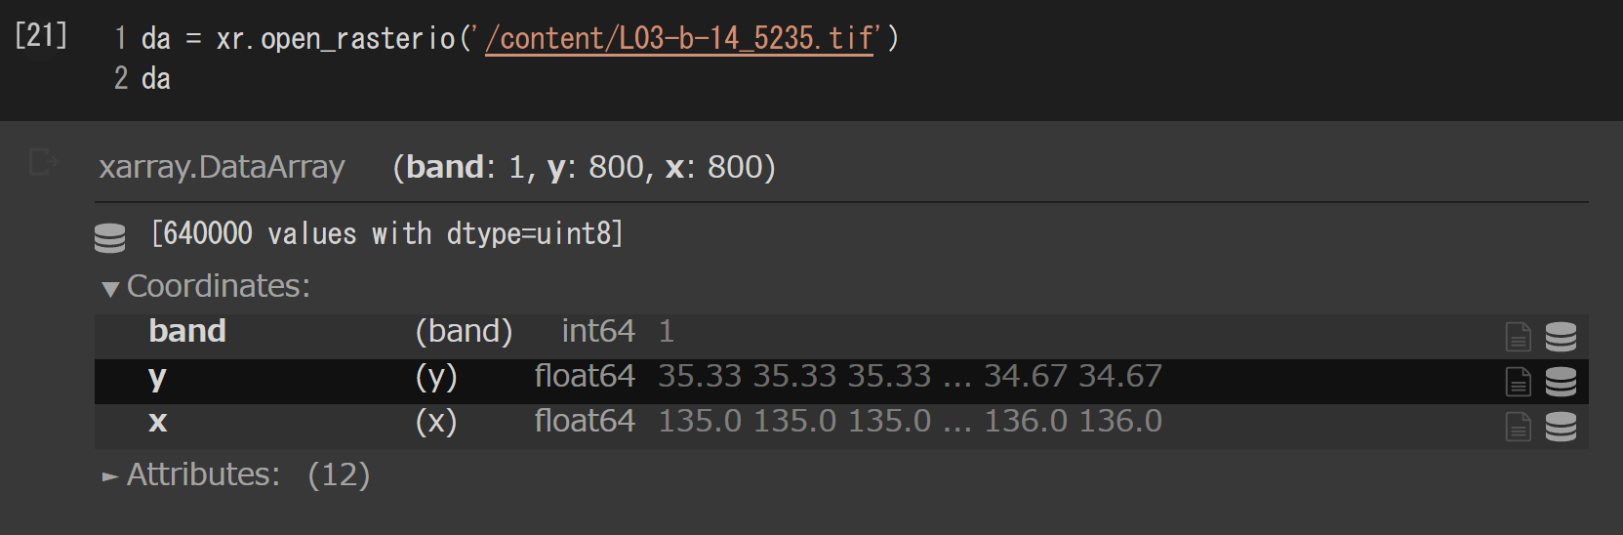
まとまった位置データを扱う: ラスターデータ
データ: 国土数値情報: 土地利用細分メッシュ（ラスタ版）データ
https://nlftp.mlit.go.jp/ksj/gml/datalist/KsjTmplt-L03-b_r.html
ここでは京都近辺を扱う: 5235
zipを解凍してtifファイルをxarrayのopen_rasterio関数で読み込み
データは各地点の100mメッシュに土地被覆分類の値が格納されている
実際の読み込みとオブジェクト

Slide 31
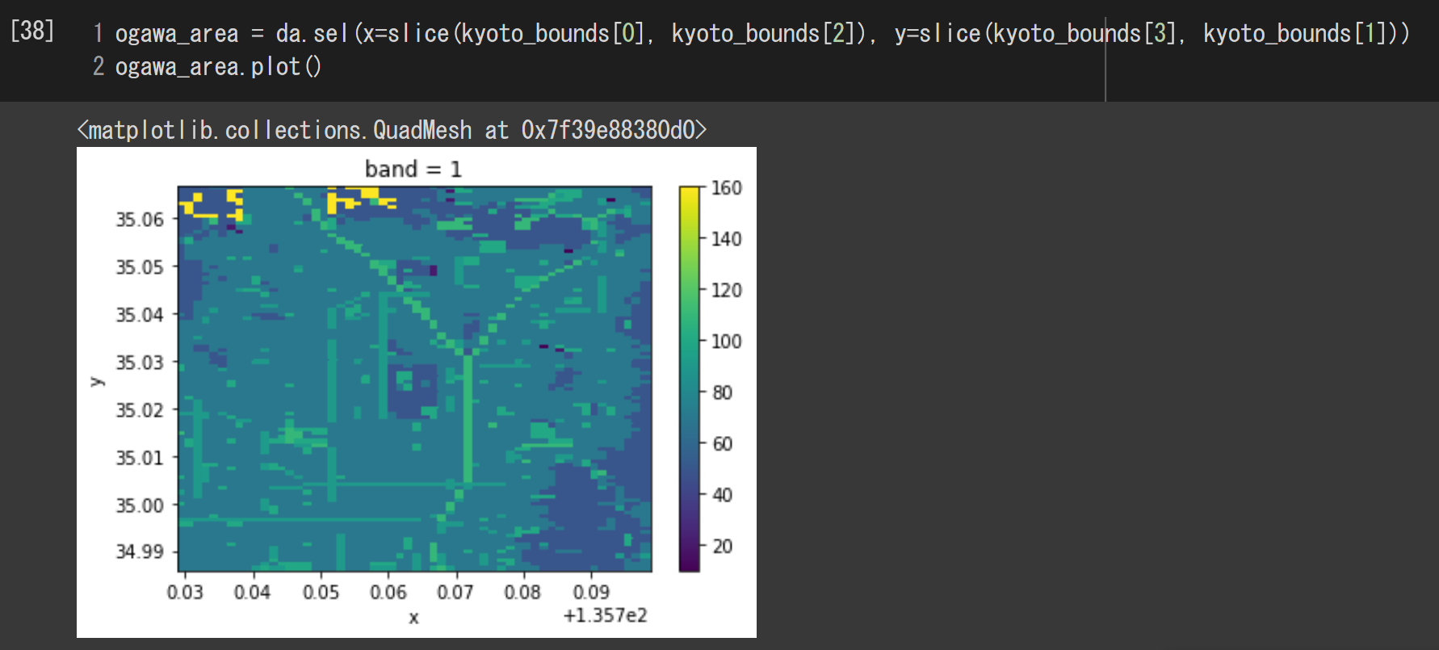
まとまった位置データを扱う: ラスターデータ２
私の1年半の行動範囲を切り出す
plotメソッドで可視化できる
xarrayを使うと、データの切り出しも容易
切り出したい軸を指定して値を渡す(この場合、私の行動範囲を渡した)

Slide 32
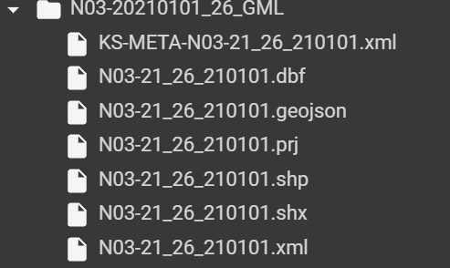
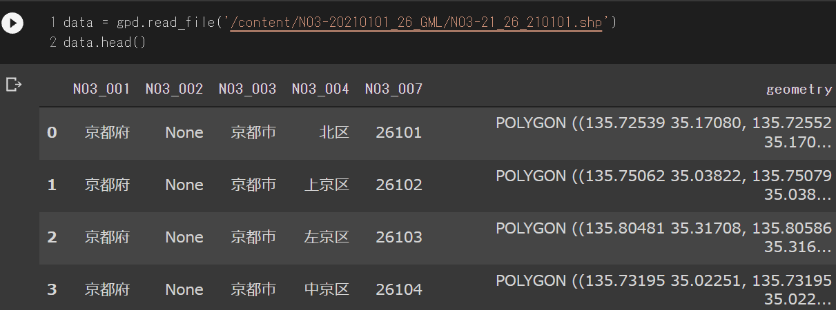
まとまった位置データを扱う: ベクターデータ
利用データ: 国土数値情報: 行政区域データ
https://nlftp.mlit.go.jp/ksj/gml/datalist/KsjTmplt-N03-v3_0.html#!
例によって今回扱うのは京都
ZIPにはshape, geojson両方が含まれる
foliumで可視化する

Slide 33
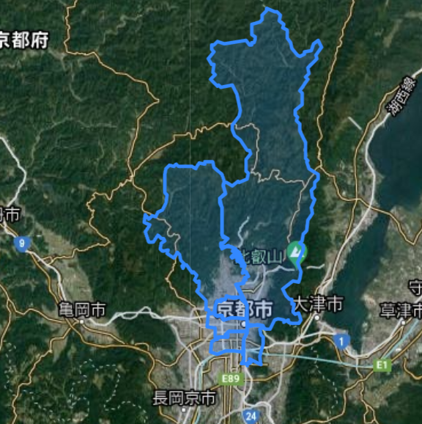
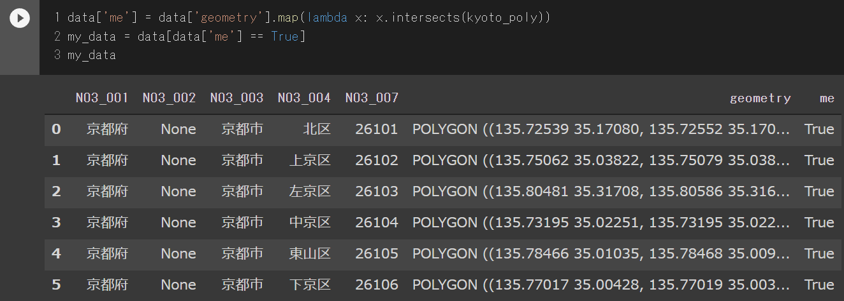
まとまった位置データを扱う: ベクターデータ２
私の行動範囲の区はどれか調べる
intersectsメソッドを使う
そこだけをfoliumを使って可視化
水色の部分がベクターデータ
グーグルの衛星画像を用いて観察する
個人的に左京区の長さに驚き

Slide 34
トーク概要
位置データに関して
まとまった位置データを扱う
活用案
個人の行動データ
国勢調査
気象データ
衛星データ

Slide 35
トーク概要
位置データに関して
まとまった位置データを扱う
活用案
個人の行動データ
国勢調査
気象データ
衛星データ

Slide 36
活用案: 個人の行動データ(1)
データ: GPS trajectory linked data project のリポジトリにあるデータ
https://github.com/koujikozaki/GPS2LOD (CC4.0)
CSVファイル
内容: あるカンファレンス時の行動
時間と位置データ、高度、スピードなどのデータがある
みんな真面目に行動していたか、データを観察してみます
colab: https://colab.research.google.com/drive/1_LNM-AKdpcuJb-vOzPKJt3O81o1jOGia?usp=sharing
データ処理
今回活用するのはスピード、位置情報、個人
30分おきのデータに変換（元データは時間がバラバラなため、今回発表用の加工）
少数で存在する位置情報をshapely.geometry.Point型に
DataFrame => GeoDataFrameに
CSV => GeoJson ファイルに

Slide 37
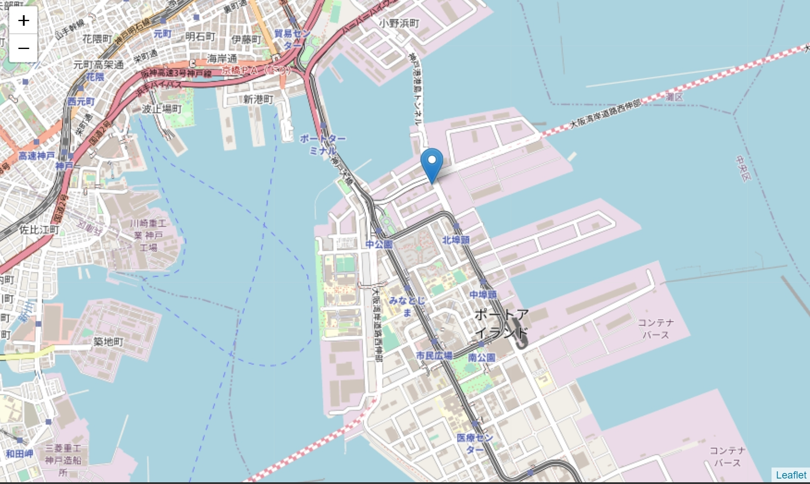
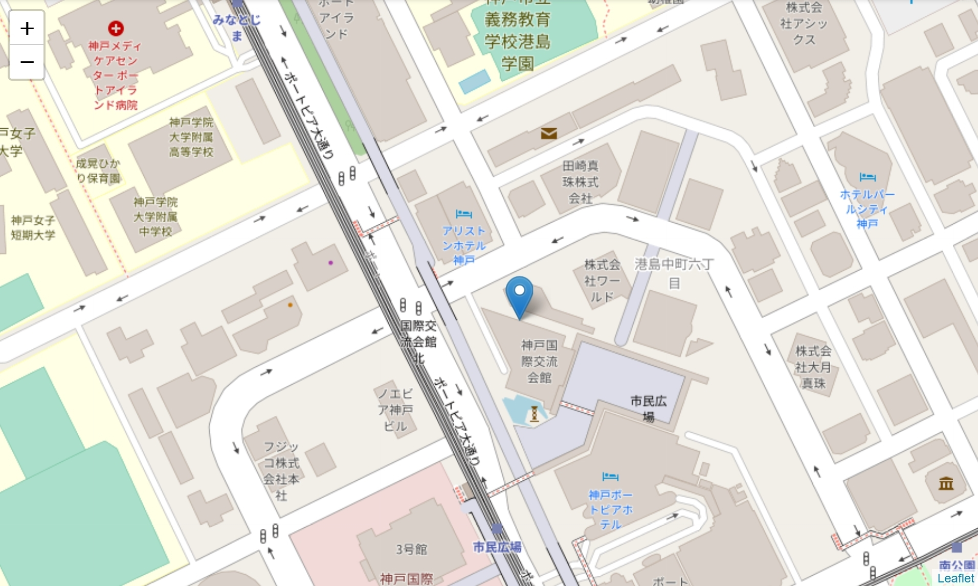
活用案: 個人の行動データ(2)
全員の行動の中心点は？
MultiPointのcentroid属性で取得できるが、移動の中心になる・・・（左）
floatである位置データからmedianを作った（右）: ビンゴ！

Slide 38
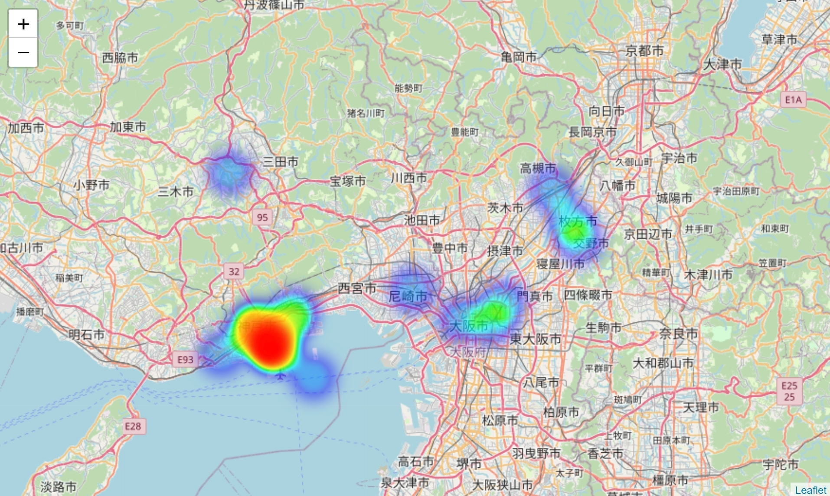
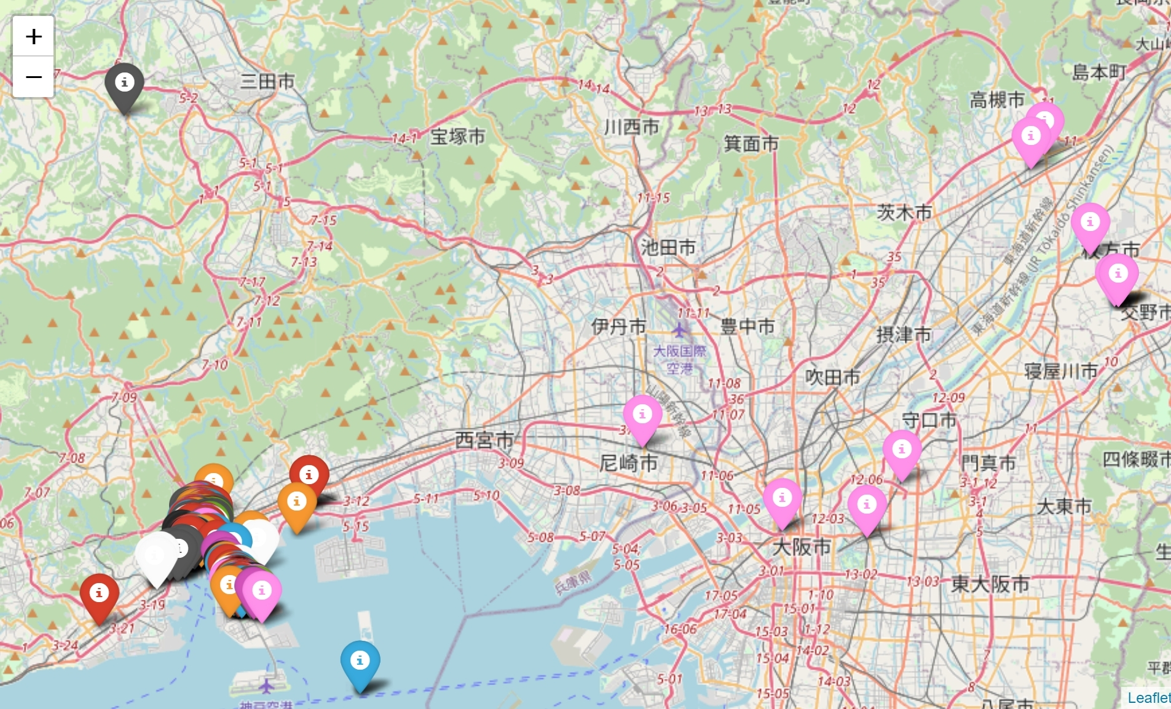
活用案: 個人の行動データ(3)
全ての人の行動を観察する
頻度が多かった場所などをヒートマップを使って観察
各個人を色で分けで観察

Slide 39
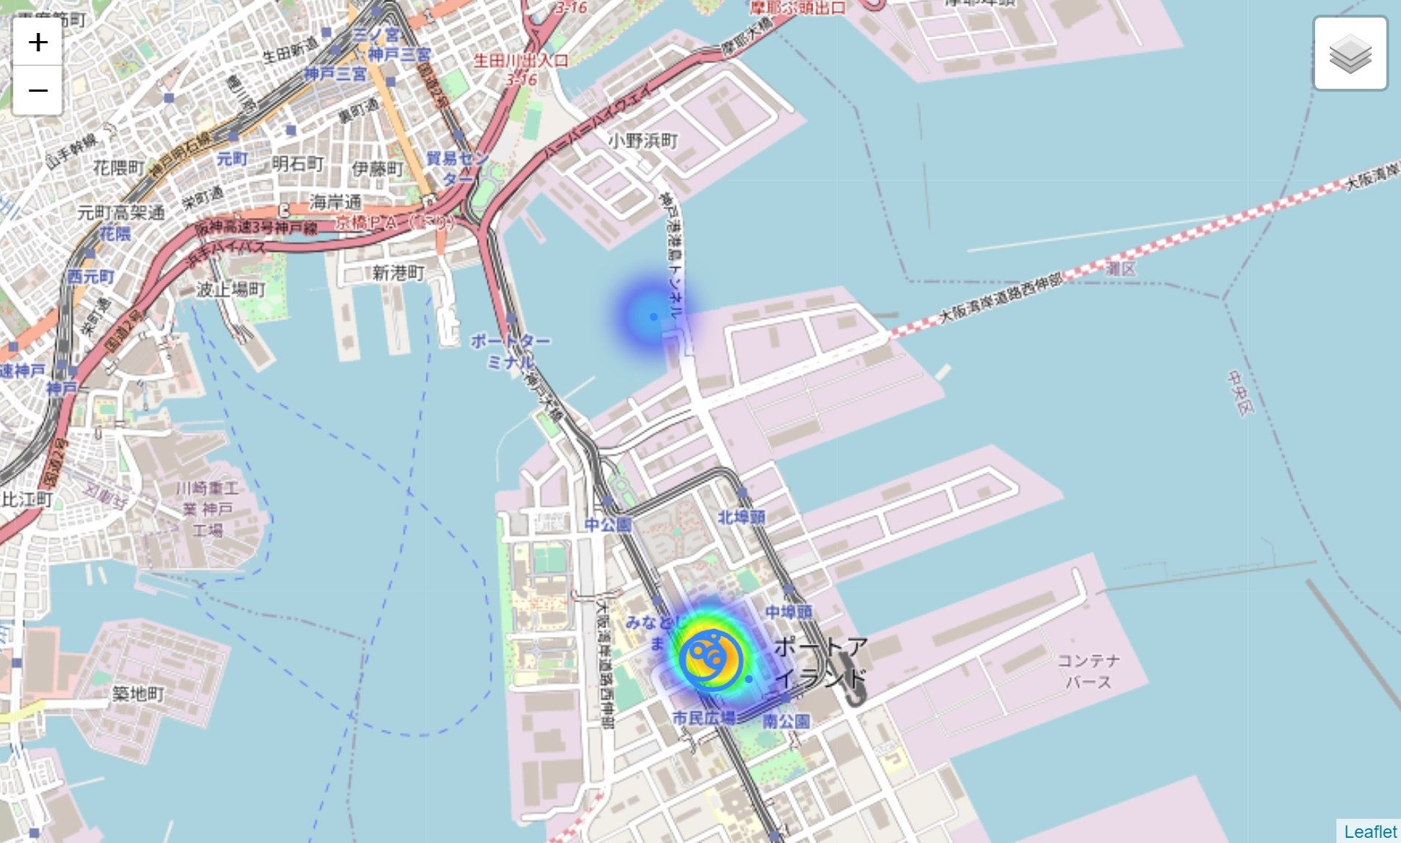
活用案: 個人の行動データ(4)
ある時点の各個人のスピードを円の大きさで表現
集まり具合をヒートマップで表現

Slide 40
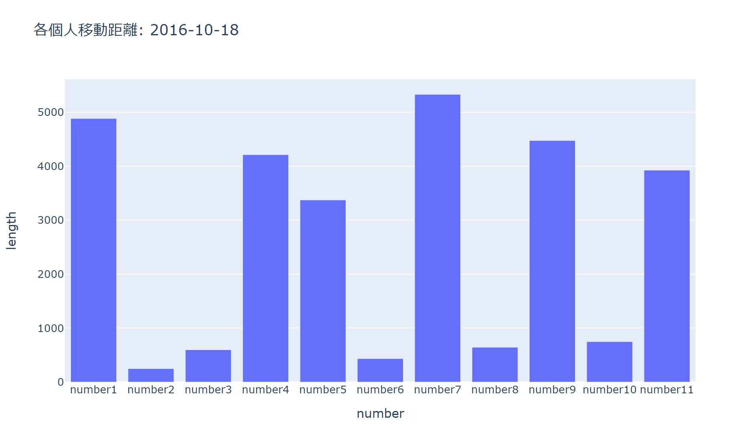
活用案: 個人の行動データ(5)
各個人の1日の緯度距離を比較
座標参照系を変更して、メートルで表現（EPSG4326 => EPSG6673）

Slide 41
トーク概要
位置データに関して
まとまった位置データを扱う
実際の活用法
個人の行動データ
国勢調査
気象データ
衛星データ

Slide 42
トーク概要
位置データに関して
まとまった位置データを扱う
実際の活用法
個人の行動データ
国勢調査
気象データ
衛星データ

Slide 43
活用案: 国勢調査(1)
国勢調査は国の最も重要な統計調査
各家庭の構成人数や年齢などのデータも得れる
全国、町・字で分けられたもの、1km、500m、250mメッシュでデータが作成されている
統計データと境界データが別に置かれており、地域のデータはその2つをマージして作成する
csvとshapeで取得できる（zipに固められている）
https://www.e-stat.go.jp/gis
今回は人口など基本統計に関する事項を使って、マーケティングする事例を示す
0から14歳にマーケティング
海外の方にマーケティング

Slide 44
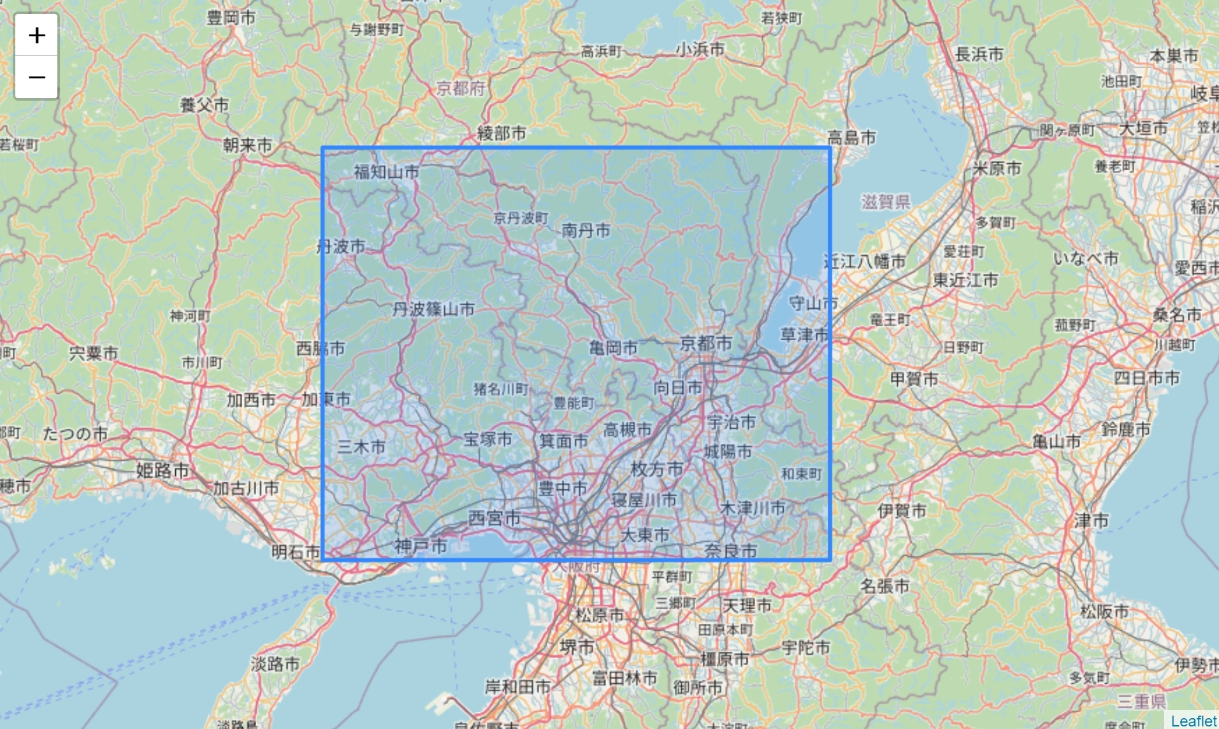
活用案: 国勢調査(2)
京都の中心部が含まれるデータを作りました
250メートルメッシュで、人口総数、男女比、年齢構成、世帯数などのデータ
KEY_CODEで位置データとマージした

Slide 45
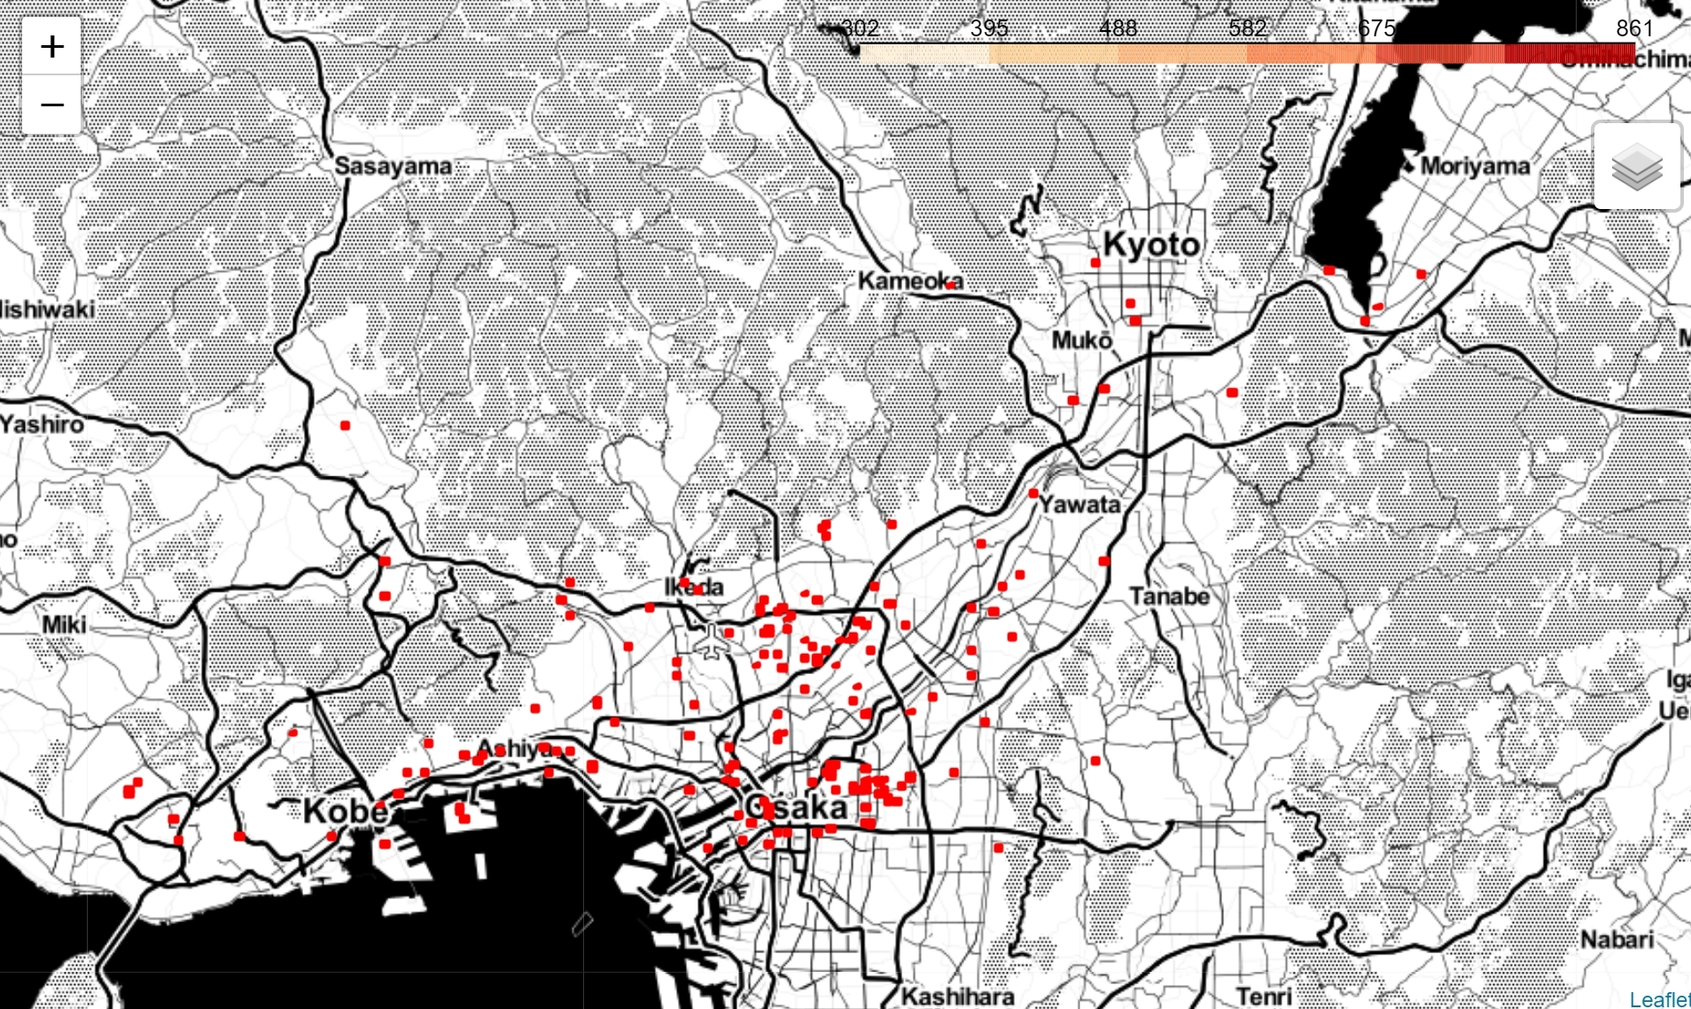
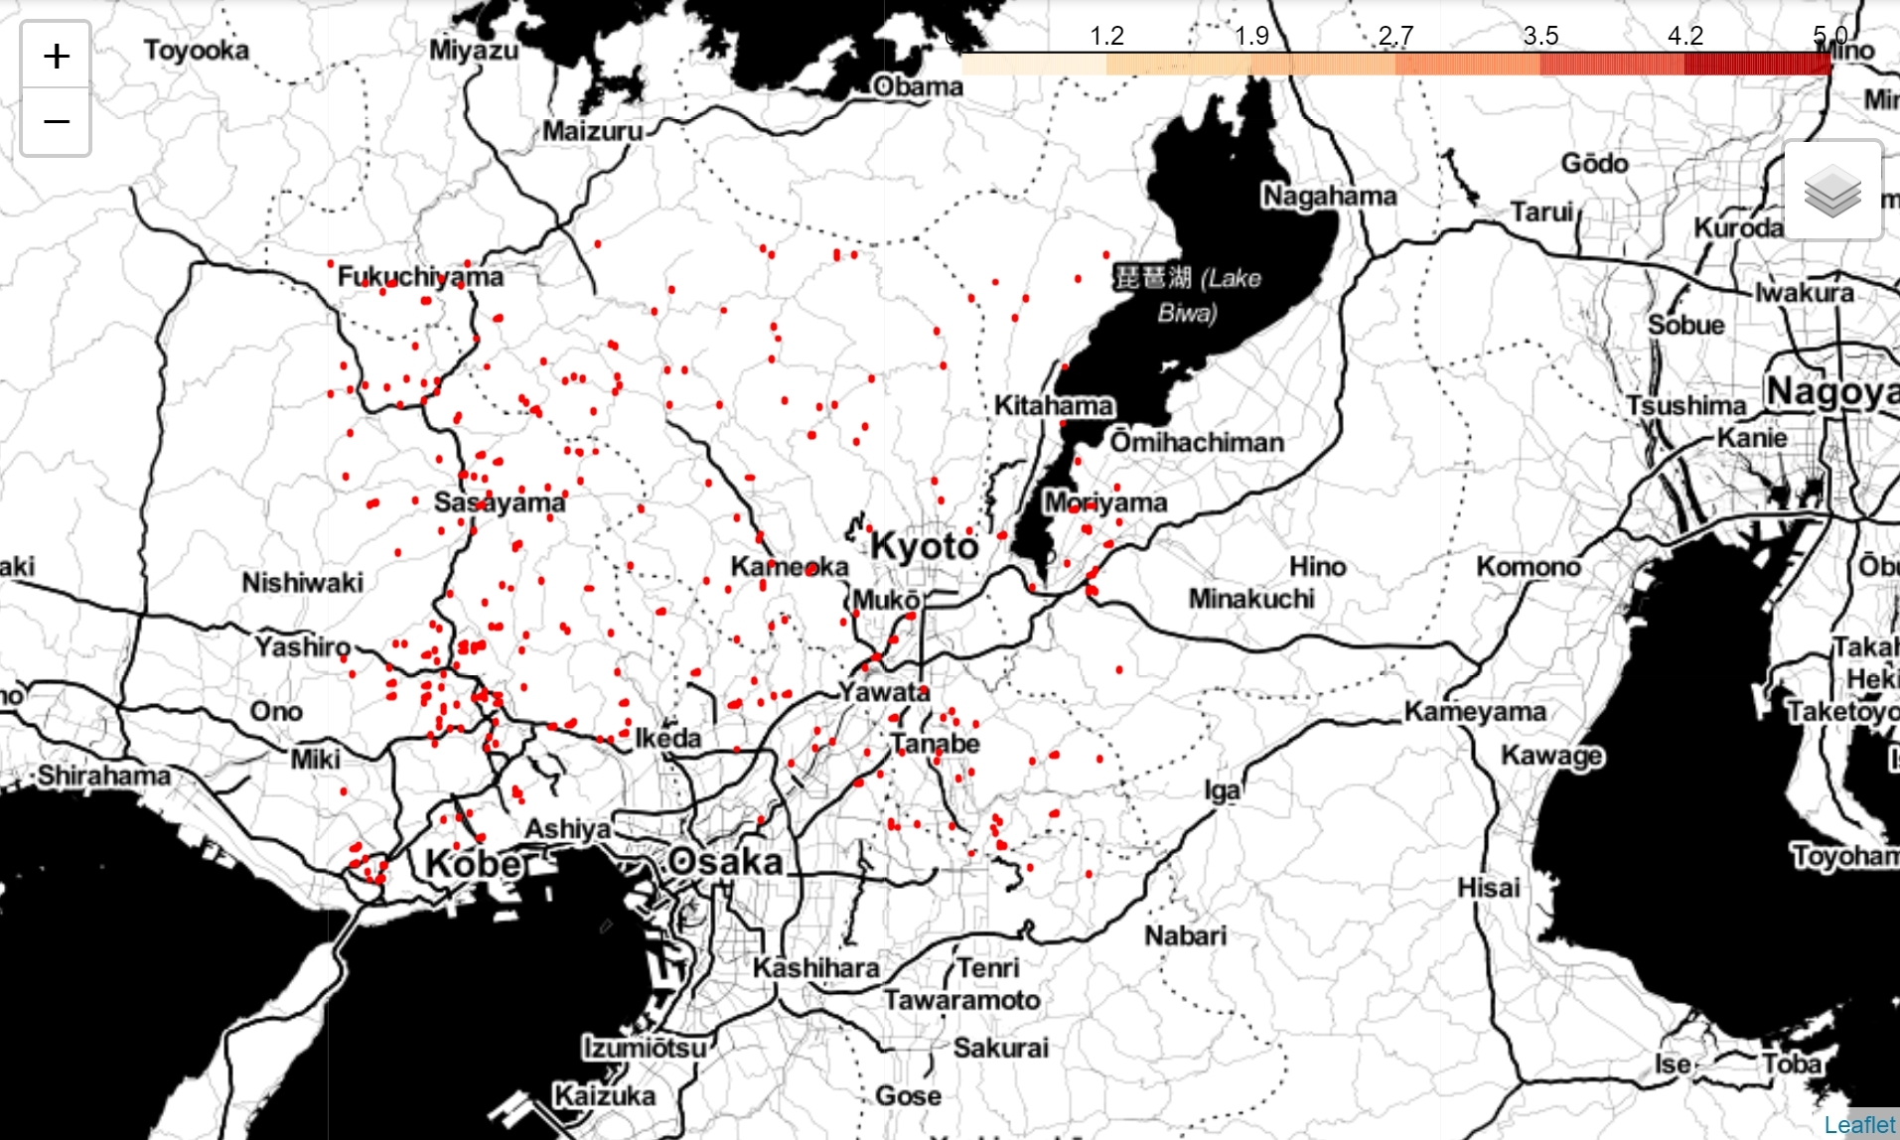
活用案: 国勢調査(3)
京阪神で250メートル当たり300人以上、40%を超える地域を探す
人数だと都市圏に集中する
割合でフィルターすると、山間部も含むようになるが絶対数が少ない
0～14歳人口を使って、若い層が多そうなエリアを探す
総数とレシオを作る
この辺りはPandas的な処理で作成できる

Slide 46
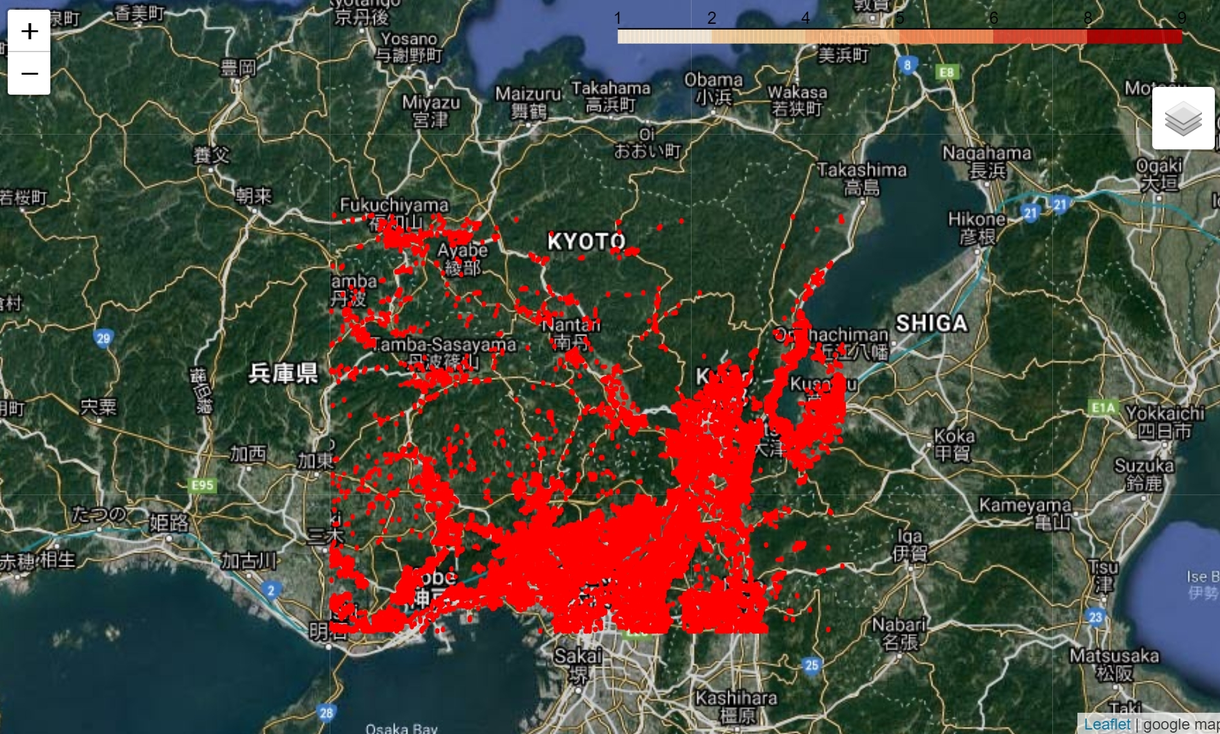
活用案: 国勢調査(4)
コロナ禍で困っている外国人の方に情報を届ける
近くに外国人の方がおられない方ほど情報の取得が難しそう
250メートルメッシュで10人以下の地域を探す

Slide 47
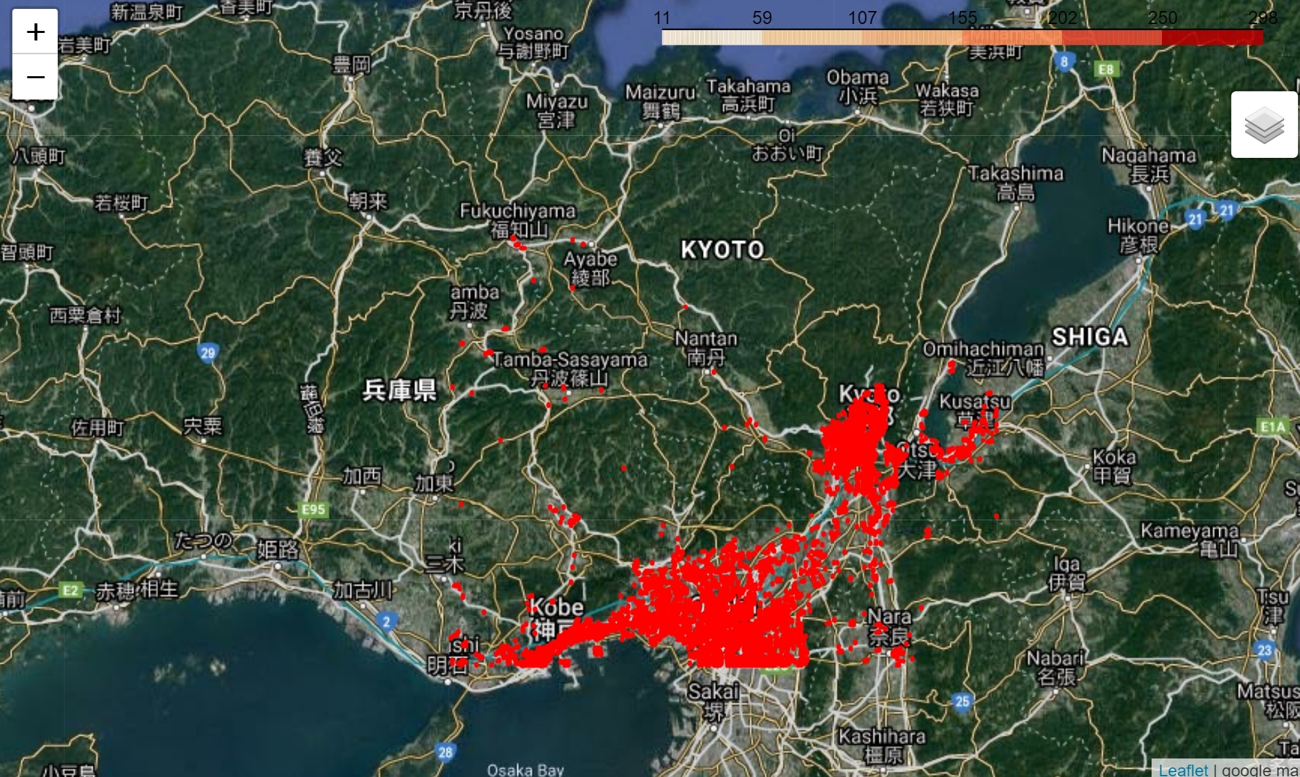
活用案: 国勢調査(5)
10人以下が予想以上に多かったので、10人以上も調べてみた

Slide 48
トーク概要
位置データに関して
まとまった位置データを扱う
実際の活用法
個人の行動データ
国勢調査
気象データ
衛星データ

Slide 49
トーク概要
位置データに関して
まとまった位置データを扱う
実際の活用法
個人の行動データ
国勢調査
気象データ
衛星データ

Slide 50
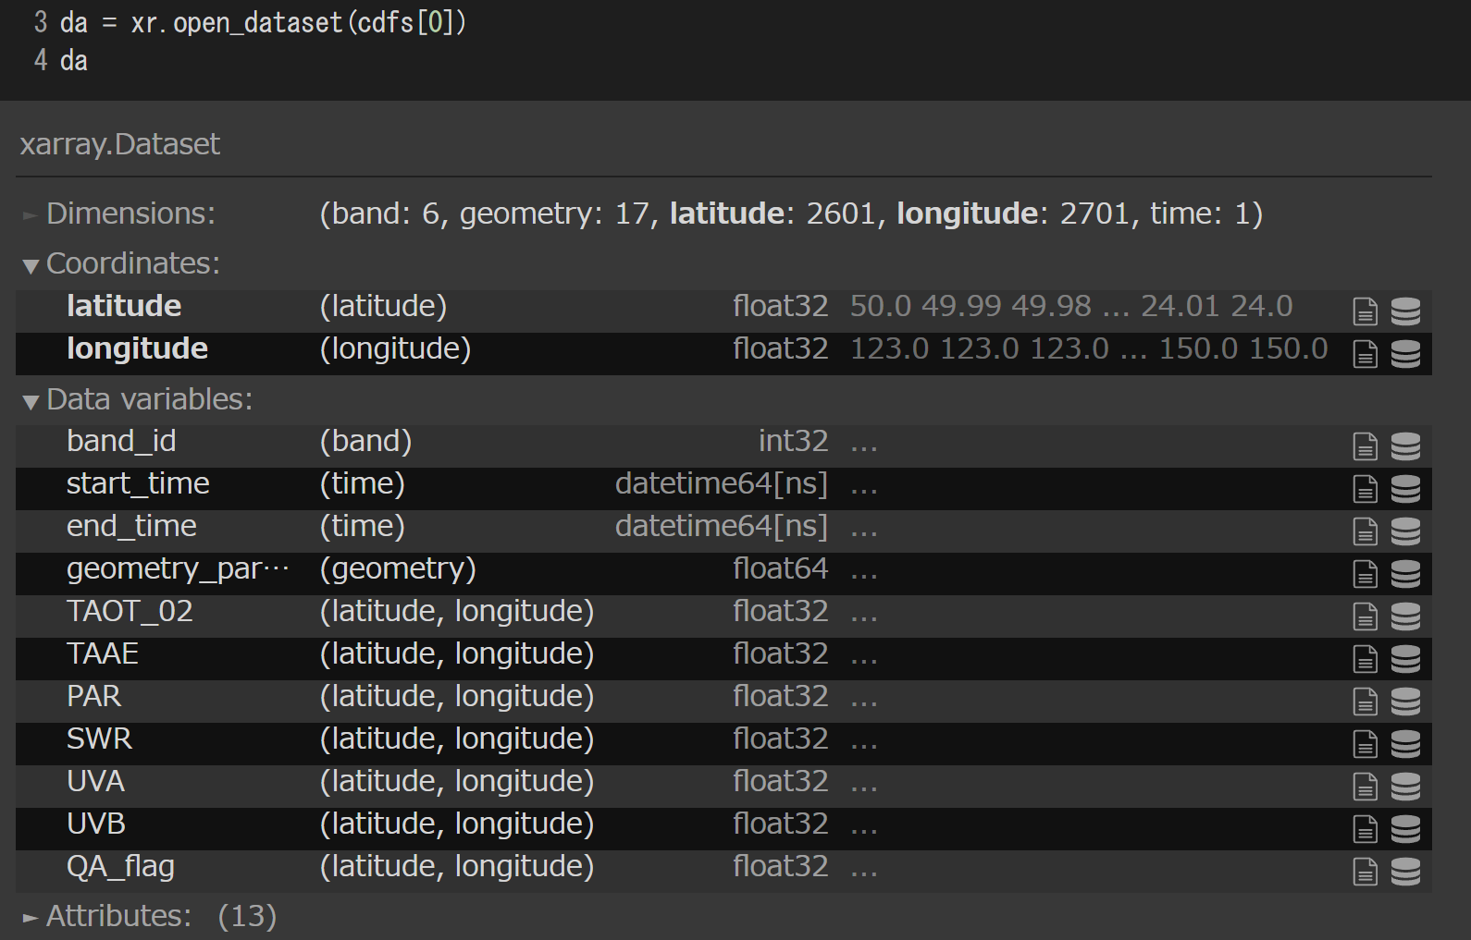
活用案: 気象データ with xarray
データはPTree 気象データ 「(c) JAXA・気象庁」
データ解説: https://www.eorc.jaxa.jp/ptree/userguide_j.html
非営利利用のみ。営利の場合購入しましょう！（安）
データはNetCDF形式
多次元アレイ
xarrayを使って読み込みます
やること
太陽光量の一日の変化を見る

Slide 51
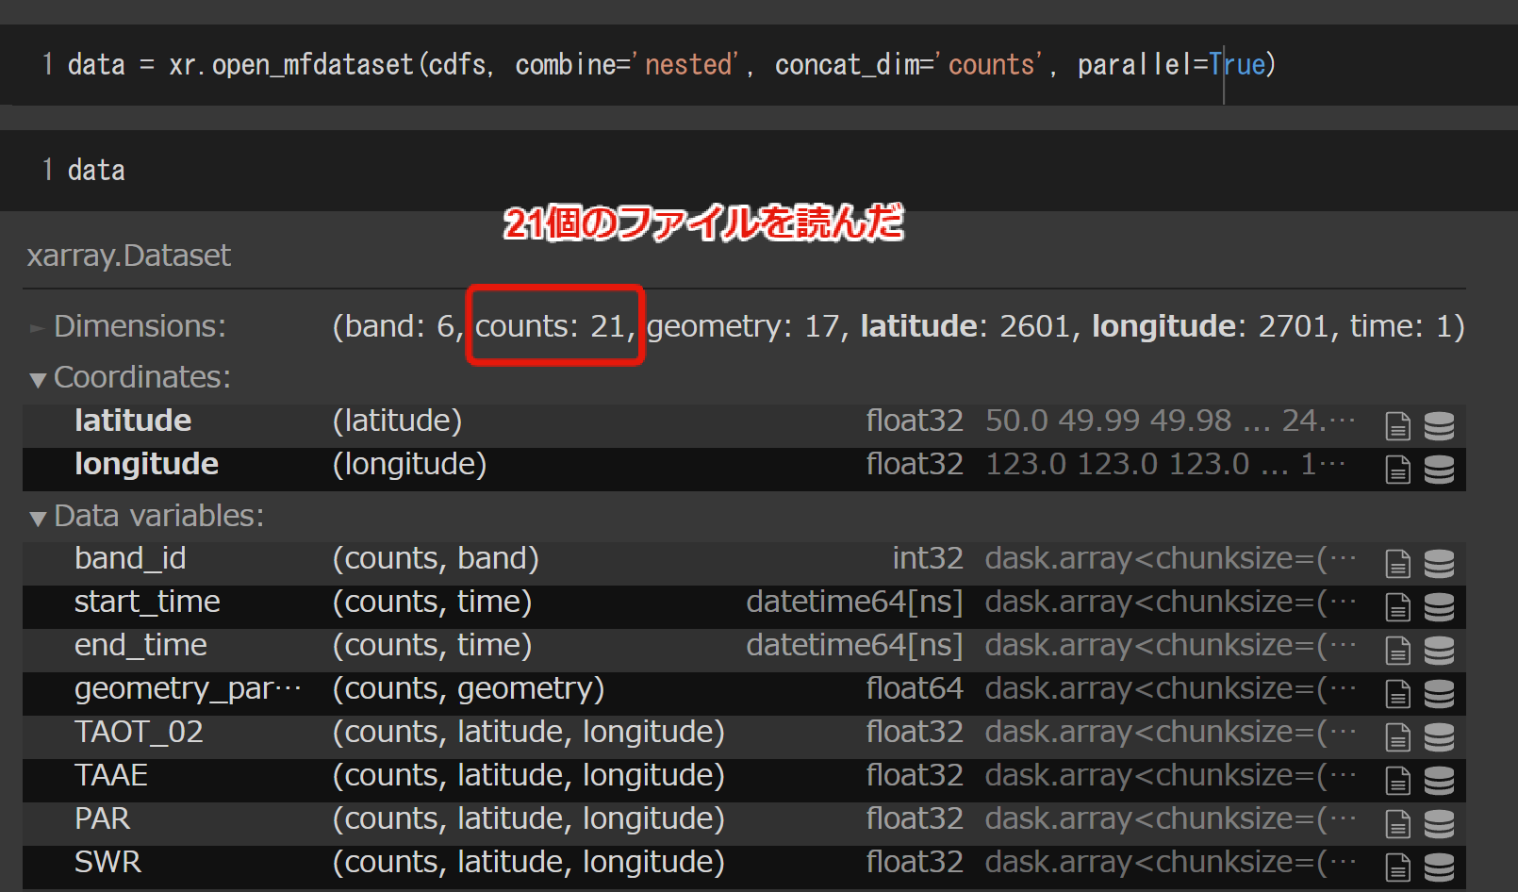
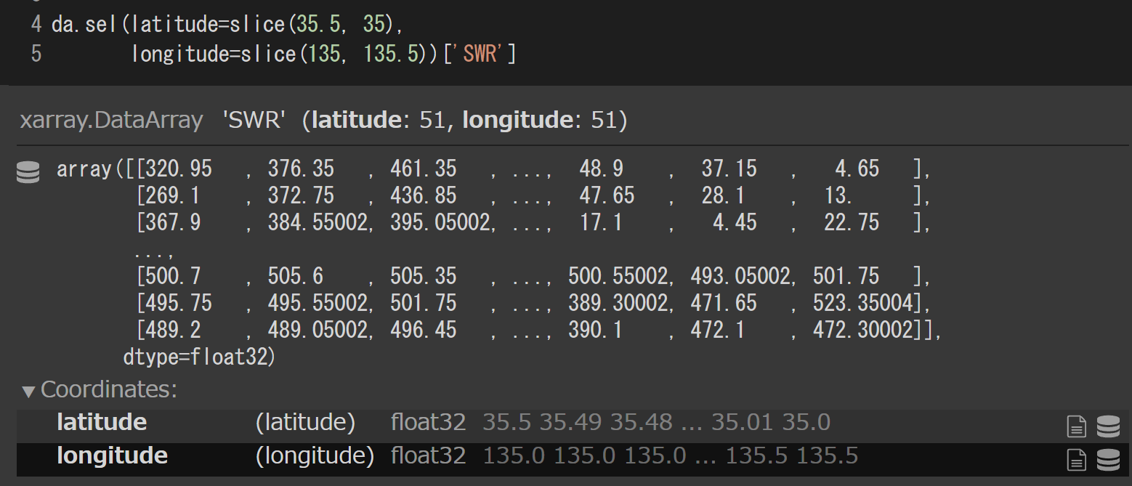
活用案: 気象データ with xarray(2)
xarrayの使い方は直感的で分かりやすい
pandasが使えたら行けると思う
UIも分かりやすい
ファイルをまとめて読み込むことも！
35-35.5 / 135-135.5のデータを使う

Slide 52
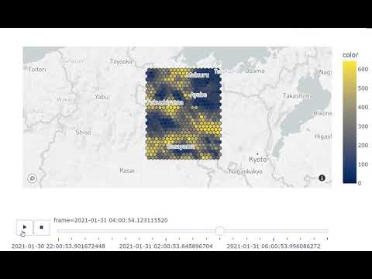
活用案: 気象データ with xarray and plotly
Plotlyを使って時間ごとのデータを可視化する
動いた方が体感できる！！

Slide 53
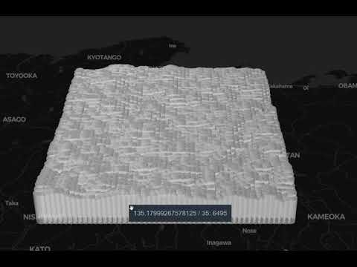
活用案: 気象データ with xarray and pydeck
一日の合計を表現する
場所ごとにグループバイして1日分を合計
pydeckを利用する

Slide 54
トーク概要
位置データに関して
まとまった位置データを扱う
実際の活用法
個人の行動データ
国勢調査
気象データ
衛星データ

Slide 55
トーク概要
位置データに関して
まとまった位置データを扱う
実際の活用法
個人の行動データ
国勢調査
気象データ
衛星データ

Slide 56
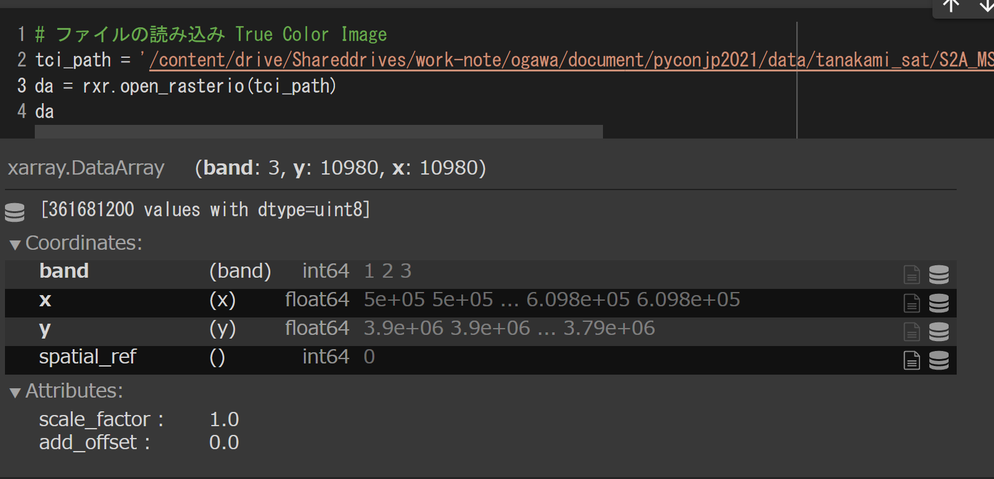
活用案: 衛星データ
利用データ Sentinel2 /
ライセンス Copernicus Open Access Hub (リンク)
色々ファイルがあるが、ラスターデータがjp2ファイルにある
そのファイルをrioxarrayを使って読み込み処理する
1pixel / 10mのTCIイメージを読み込む
地元の田上山を観察する（都合1年前しかさかのぼれないので、その2つを比較する）

Slide 57
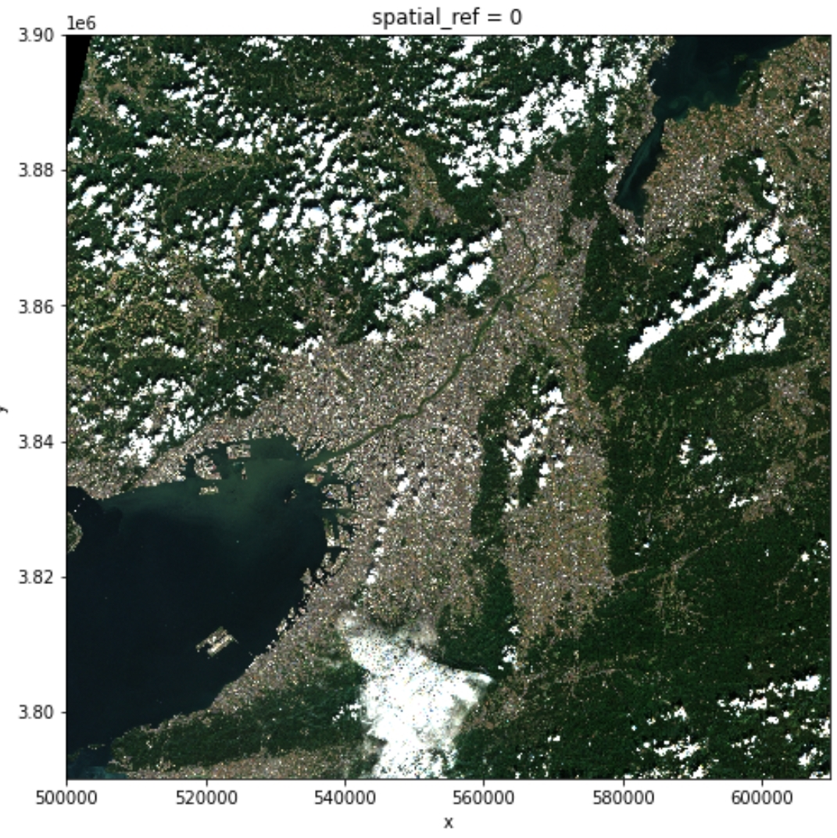
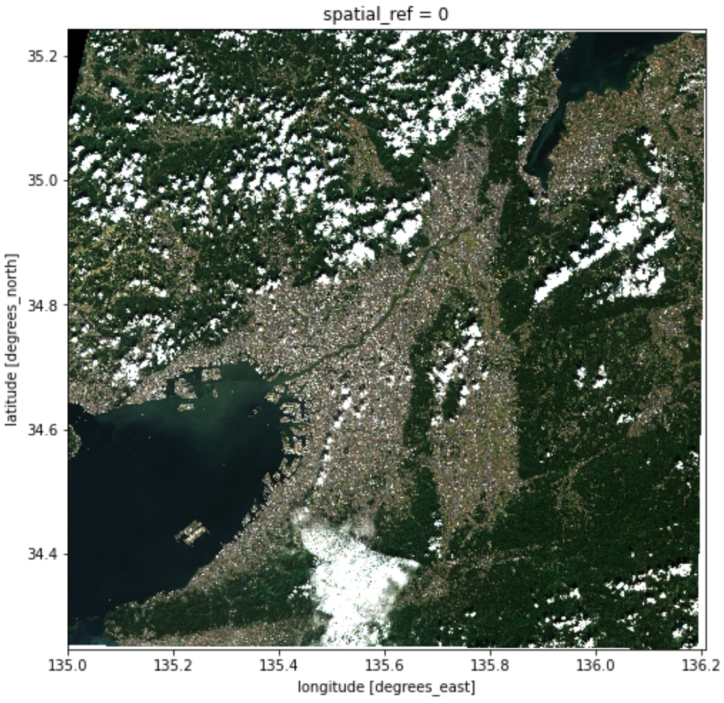
活用案: 衛星データ2
そのまま可視化
大阪・京都・奈良・滋賀辺りの衛星画像
位置情報が経度・緯度でないので変更する（EPSG:32653 => EPSG:4326）
前もって準備していた田上山の見たい部分の位置データ呼び出し、切り取る

Slide 58
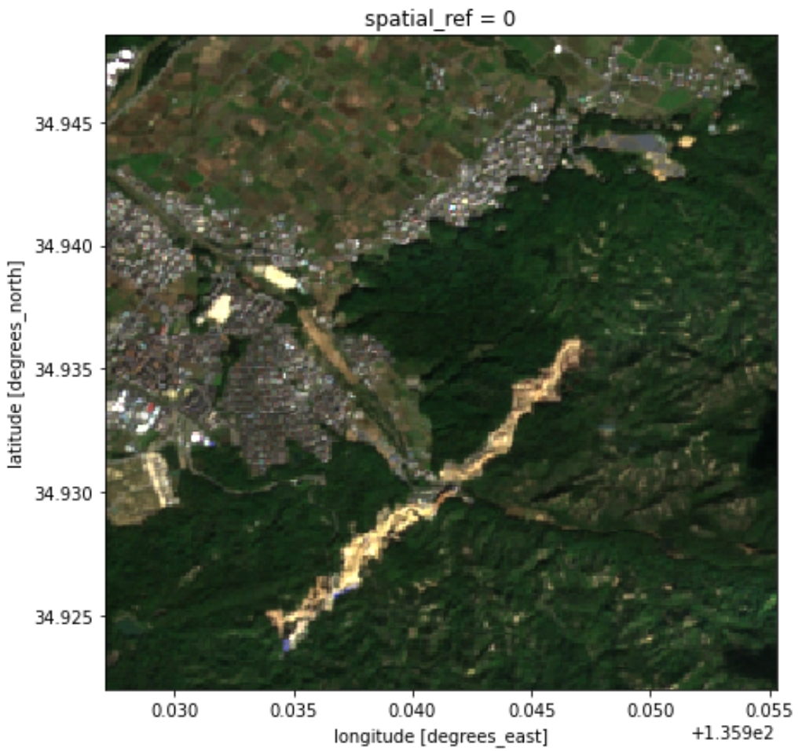
活用案: 衛星データ3 : 2020/10/12

Slide 59
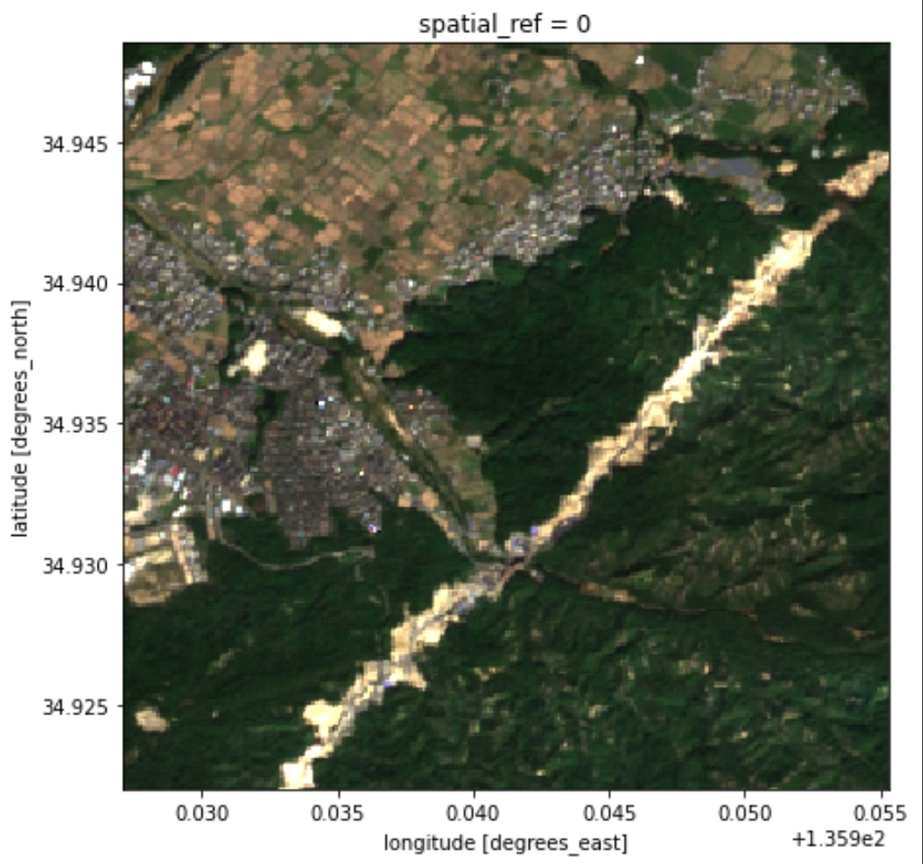
活用案: 衛星データ3 : 2021/10/2

Slide 60
まとめ
Pythonで位置データを活用するのは容易
一方で、正確な知識はかなり複雑で、この辺りは専門家と協力して触りたいところ
データが整備されれば、社会課題の解決などに協力できそう
「どう行動していくか？」が、データが触れたり、コードが書けたりする私たちの課題かもしれません。

Slide 61

まとめ２
from ghibli
https://www.ghibli.jp/works/mononoke/#frame

Slide 62

ご清聴ありがとうございました

Slide 63
参考資料
books(only japanese)
地図リテラシー入門 羽田康祐 ペレ出版
その問題、デジタル地図が解決します 中島円 ペレ出版
GIS地理情報システム 矢野桂司 創元社
for study
GEO-PYTHON(University of Helsinki) Link

Slide 64
Packeges
shapely
Document: https://shapely.readthedocs.io/en/stable/
geopandas
Document: https://geopandas.org/
xarray
Document: http://xarray.pydata.org/en/stable/
folium
Document: https://python-visualization.github.io/folium/
plotly
Document: https://plotly.com/python/
pydeck
Document: https://deckgl.readthedocs.io/en/latest/

Slide 65
Data
Behavior data of 11 people
GPS trajectory linked data project Link
kokuse-chosa
eStat Statistics GIS https://www.e-stat.go.jp/gis
kokuse-chosa (2015) 250meter mesh
Himawari
JAXA HIMAWARI MONITOR: Link
Sentinel2
Copernicus Open Access Hub: Link

